Slide 1

Universidad Don Bosco
Facultad de Ingeniería
Maestría en Ciencia de Datos
Aprendizaje No Supervisado
PROYECTO DE CÁTEDRA
Docente Titular
Joel Orellana
Análisis Avanzado de ML No Supervisado para Control de Calidad
Autores
AT172560 – Leonardo Antonio Aguilera Torres
BM252943 – Brenda Carolina Barillas Marroquín
GM131896 – Josué Elías Granados Martínez
RH252948 – Heedy Eufemia Ramírez Hernández

Slide 2

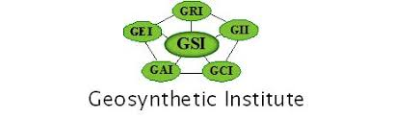









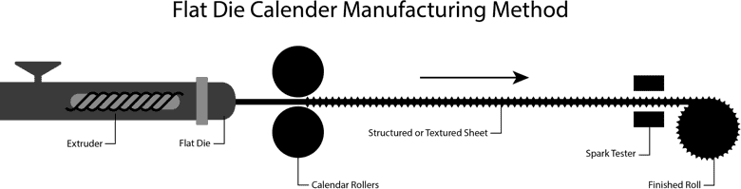
Contexto
Técnica: Medicion de parametros de control de Calidad en los laboratorios de la empresa basados en la los estandares del ASTM y GRI (Geosynthetic Research Institute)
No se factura al cliente si no existe un certificado de Calidad valido para el material a despacharse desde logistica
Empresa de Manufactura especializada en plasticos de alta y baja densidad

Slide 3
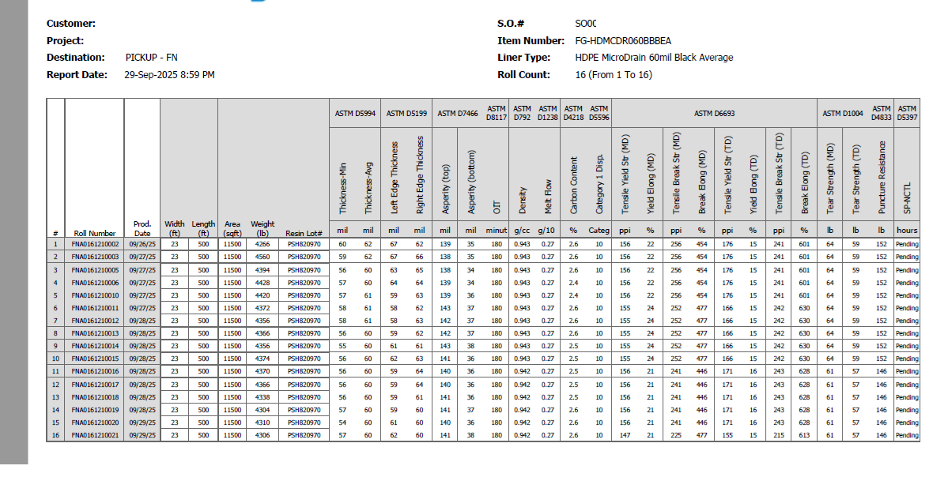
Certificado de calidad

Slide 4


Objetivos
Visión
SOMOS LA AUTORIDAD LÍDER Y FABRICANTE DE PLÁSTICOS DE INGENIERÍA EN AMÉRICA DEL NORTE.
Misión
CREAMOS PLÁSTICOS DE INGENIERÍA INNOVADORES SOLUCIONES PARA CONSTRUIR UN MUNDO MÁS SEGURO Y MÁS FUTURO SOSTENIBLE.
Valores
APOYAR A LOS CLIENTES, PROTEGER LA SALUD HUMANA, CONSERVAR RECURSOS VITALES Y MODERNIZAR INFRAESTRUCTURA PARA CUMPLIR NUESTRA MISIÓN.
El objetivo de este análisis es evaluar los resultados de las pruebas de laboratorio de forma que se puedan encontrar agrupaciones o algún tipo de correlaciones que permitan definir y monitorear cuando los datos están dentro de lo esperado o no. Para ello, se busca:
Reducir los grupos dimensionales de forma que permita mantener los datos comprimidos sin perder más información para posterior análisis.
Identificar cuando existe alguna desviación durante la producción.
Analizar las tendencias históricas de los datos basados en ítems corredores.
Detectar inconsistencias en los datos de las pruebas de forma que esto permita definir donde se requiere el ajuste ya sea en la máquina de producción o en las áreas de prueba
Este análisis permitirá tomar decisiones informadas para mejorar la gestión de los procesos de manufactura y pruebas de calidad que permitan conjuntamente monitorear los resultados y al detectar la mínima desviación mandar algún tipo de alarma a los operadores o personal del laboratorio para que se tomen acciones.

Slide 5
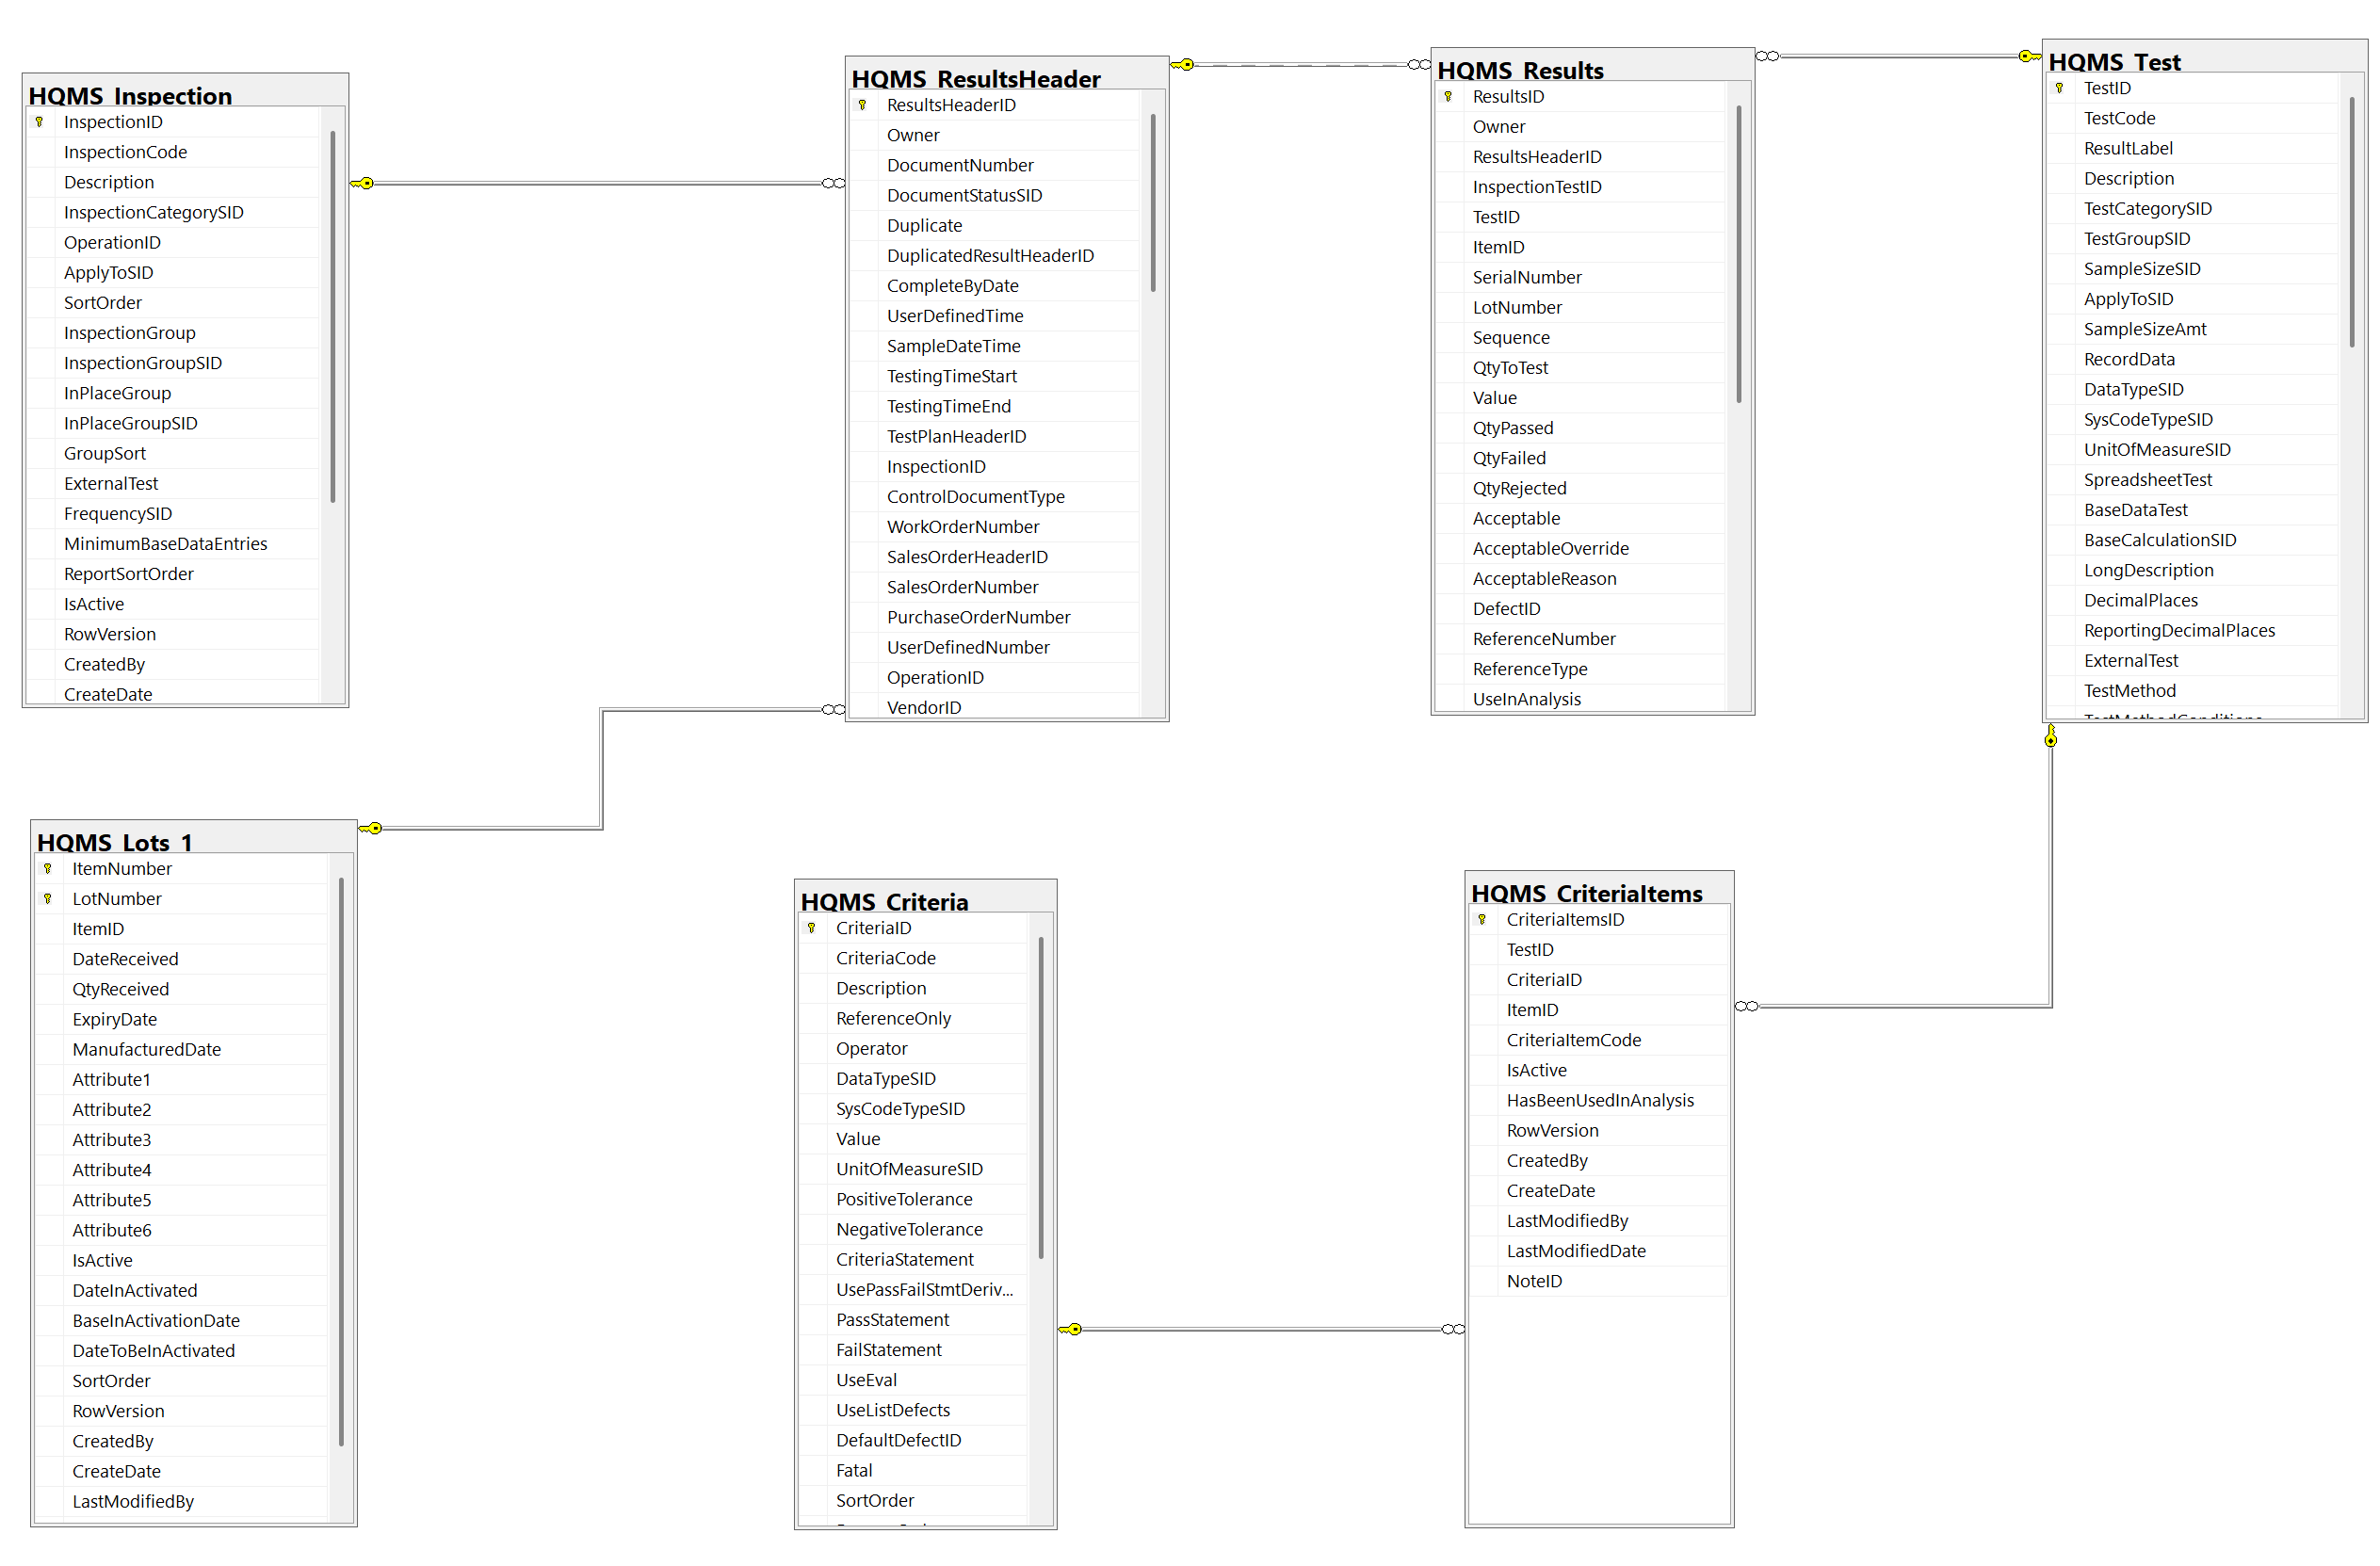



Fuente de Datos

Slide 6
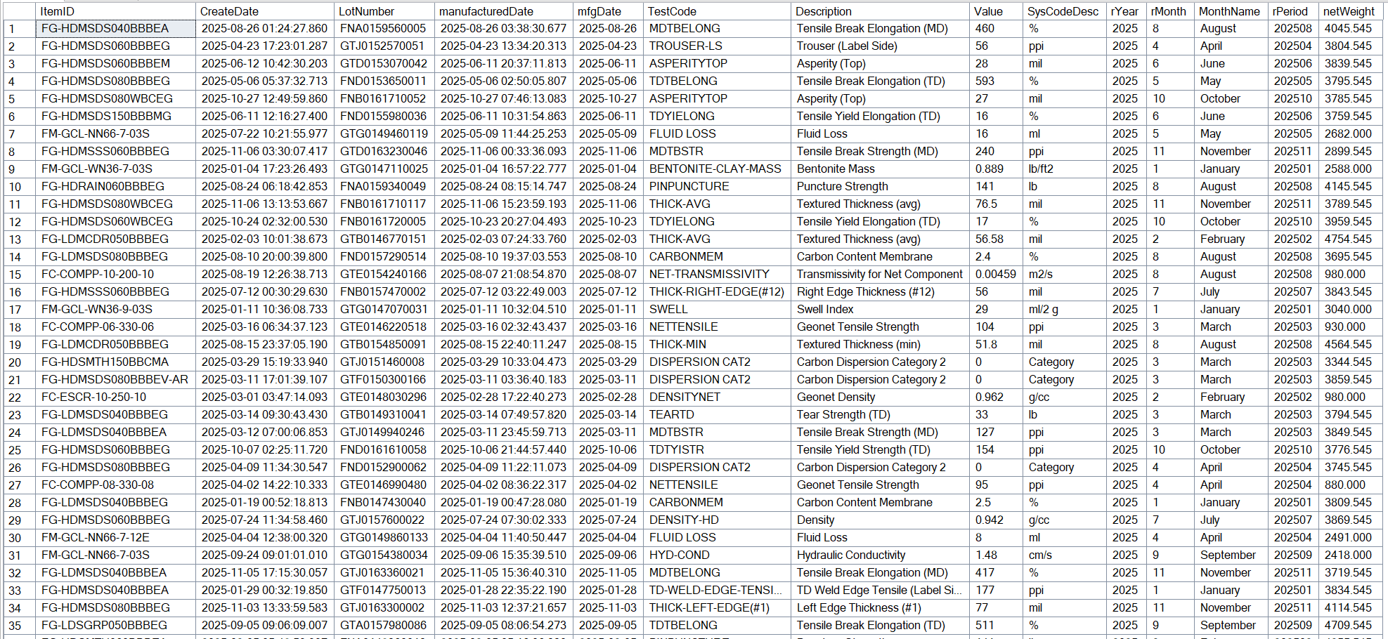
Fuente de Datos
Estructura original del dataset
select * from tmpQESResults2025

Slide 7
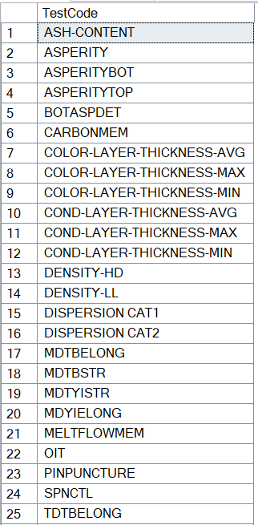
Fuente de Datos
Delimitacion de pruebas para–Items FG (Finished Geomembrane con resina de Alta Densidad HD)
select distinct TestCode from tmpQESResults2025 where ItemID like 'FG-HD%' and ItemID not in (select ItemID from HQMS_Items_1 where Description like '%smooth%')
De la lista anterior se seleccionan como atributos las siguientes pruebas (22):
[THICK-MIN]
[THICK-AVG]
[THICK-LEFT-EDGE(#1)]
[THICK-RIGHT-EDGE(#12)]
[ASPERITYBOT]
[ASPERITYTOP]
[CARBONMEM]
[DENSITY-HD]
[DENSITY-LL]
[MDTBELONG]
[TDTBELONG]
[MDYIELONG]
[TDYIELONG]
[MDTBSTR]
[TDTBSTR]
[MDTYISTR]
[TDTYISTR]
[TEARMD]
[TEARTD]
[MELTFLOWMEM]
[OIT]
[PINPUNCTURE]

Slide 8
Fuente de Datos
Row Labels | Count of LotNumber |  | Item Number | Count of LotNumber
FG-HDMCDR050BBBEG | 51 |  | FG-HDMSDS060BBBEG | 6114
FG-HDMCDR060BBBEA | 16 |  | FG-HDMSDS060BBBEA | 1231
FG-HDMCDR060BBBEG | 13 |  | FG-HDMSDS080BBBEG | 1216
FG-HDMCDR080BBBEG | 59 |  | FG-HDMSDS060BBBEV-AR | 1189
FG-HDMCDR150BBBMG | 15 |  | FG-HDMSDS080BBBEV-AR | 984
FG-HDMSDS030BBBEG | 10 |  | FG-HDMSDS060BBBEV | 651
FG-HDMSDS030BBBEV | 27 |  | FG-HDMSDS040BBBEG | 592
FG-HDMSDS030GBBEG | 21 |  | FG-HDMSDS060BBBEM | 591
FG-HDMSDS040BBBEA | 208 |  | FG-HDMSDS040BBBEA | 208
FG-HDMSDS040BBBEG | 592 |  | FG-HDMSDS080WBCEG | 178
FG-HDMSDS040BBBEM | 22 |  | FG-HDMSDS060WBBEG | 173
FG-HDMSDS040BBBEV | 4 |  | FG-HDMSDS080BBBEV | 167
FG-HDMSDS040BBBEV-AR | 68 |  | FG-HDMSDS080BBBEA | 150
FG-HDMSDS040BBCEA | 16 |  | FG-HDRAIN060BBBEG | 147
FG-HDMSDS040WBBEA | 2 |  | FG-HDSGRP050BBBEG | 129
FG-HDMSDS060BBBEA | 1231 |  | FG-HDMSDS060WBBEA | 127
FG-HDMSDS060BBBEG | 6114 |  | FG-HDMSDS150BBBMG | 109
FG-HDMSDS060BBBEM | 591 |  | FG-HDMSDS080WBBEG | 96
FG-HDMSDS060BBBEV | 651 |  | FG-HDSGRP150BBBMG | 75
FG-HDMSDS060BBBEV-AR | 1189 |  | FG-HDMSDS100BBBEG | 72
FG-HDMSDS060BBCEG | 33 |  | FG-HDSGRP060BBBEG | 71
FG-HDMSDS060WBBEA | 127 |  | FG-HDMSDS040BBBEV-AR | 68
FG-HDMSDS060WBBEG | 173 |  | FG-HDMCDR080BBBEG | 59
FG-HDMSDS060WBCEG | 5 |  | FG-HDMCDR050BBBEG | 51
FG-HDMSDS080BBBEA | 150 |  | FG-HDMSDS060BBCEG | 33
FG-HDMSDS080BBBEG | 1216 |  | FG-HDMSDS030BBBEV | 27
FG-HDMSDS080BBBEV | 167 |  | FG-HDMSDS040BBBEM | 22
FG-HDMSDS080BBBEV-AR | 984 |  | FG-HDMSDS030GBBEG | 21
FG-HDMSDS080WBBEG | 96 |  | FG-HDMCDR060BBBEA | 16
FG-HDMSDS080WBCEG | 178 |  | FG-HDMSDS040BBCEA | 16
FG-HDMSDS100BBBEG | 72 |  | FG-HDMCDR150BBBMG | 15
FG-HDMSDS150BBBMA | 2 |  | FG-HDMCDR060BBBEG | 13
FG-HDMSDS150BBBMG | 109 |  | FG-HDRAIN050BBBEG | 12
FG-HDMSDS200BBBMG | 2 |  | FG-HDMSDS030BBBEG | 10
FG-HDRAIN050BBBEG | 12 |  | FG-HDMSDS060WBCEG | 5
FG-HDRAIN060BBBEG | 147 |  | FG-HDMSDS040BBBEV | 4
FG-HDSGRP050BBBEG | 129 |  | FG-HDMSDS040WBBEA | 2
FG-HDSGRP060BBBEG | 71 |  | FG-HDMSDS150BBBMA | 2
FG-HDSGRP150BBBMG | 75 |  | FG-HDMSDS200BBBMG | 2
Grand Total | 14648 |  | Grand Total | 14648
TestCode | Description | UoM
ASPERITYBOT | Asperity (Bottom) | mil
ASPERITYTOP | Asperity (Top) | mil
CARBONMEM | Carbon Content Membrane | %
DENSITY-HD | Density | g/cc
MDTBELONG | Tensile Break Elongation (MD) | %
MDTBSTR | Tensile Break Strength (MD) | ppi
MDTYISTR | Tensile Yield Strength (MD) | ppi
MDYIELONG | Tensile Yield Elongation (MD) | %
MELTFLOWMEM | Melt Flow | g/10 min
OIT | Oxidative Induction Time | minutes
PINPUNCTURE | Puncture Strength | lb
TDTBELONG | Tensile Break Elongation (TD) | %
TDTBSTR | Tensile Break Strength (TD) | ppi
TDTYISTR | Tensile Yield Strength (TD) | ppi
TDYIELONG | Tensile Yield Elongation (TD) | %
TEARMD | Tear Strength (MD) | lb
TEARTD | Tear Strength (TD) | lb
THICK-AVG | Textured Thickness (avg) | mil
THICK-LEFT-EDGE(#1) | Left Edge Thickness (#1) | mil
THICK-MIN | Textured Thickness (min) | mil
THICK-RIGHT-EDGE(#12) | Right Edge Thickness (#12) | mil

Slide 9
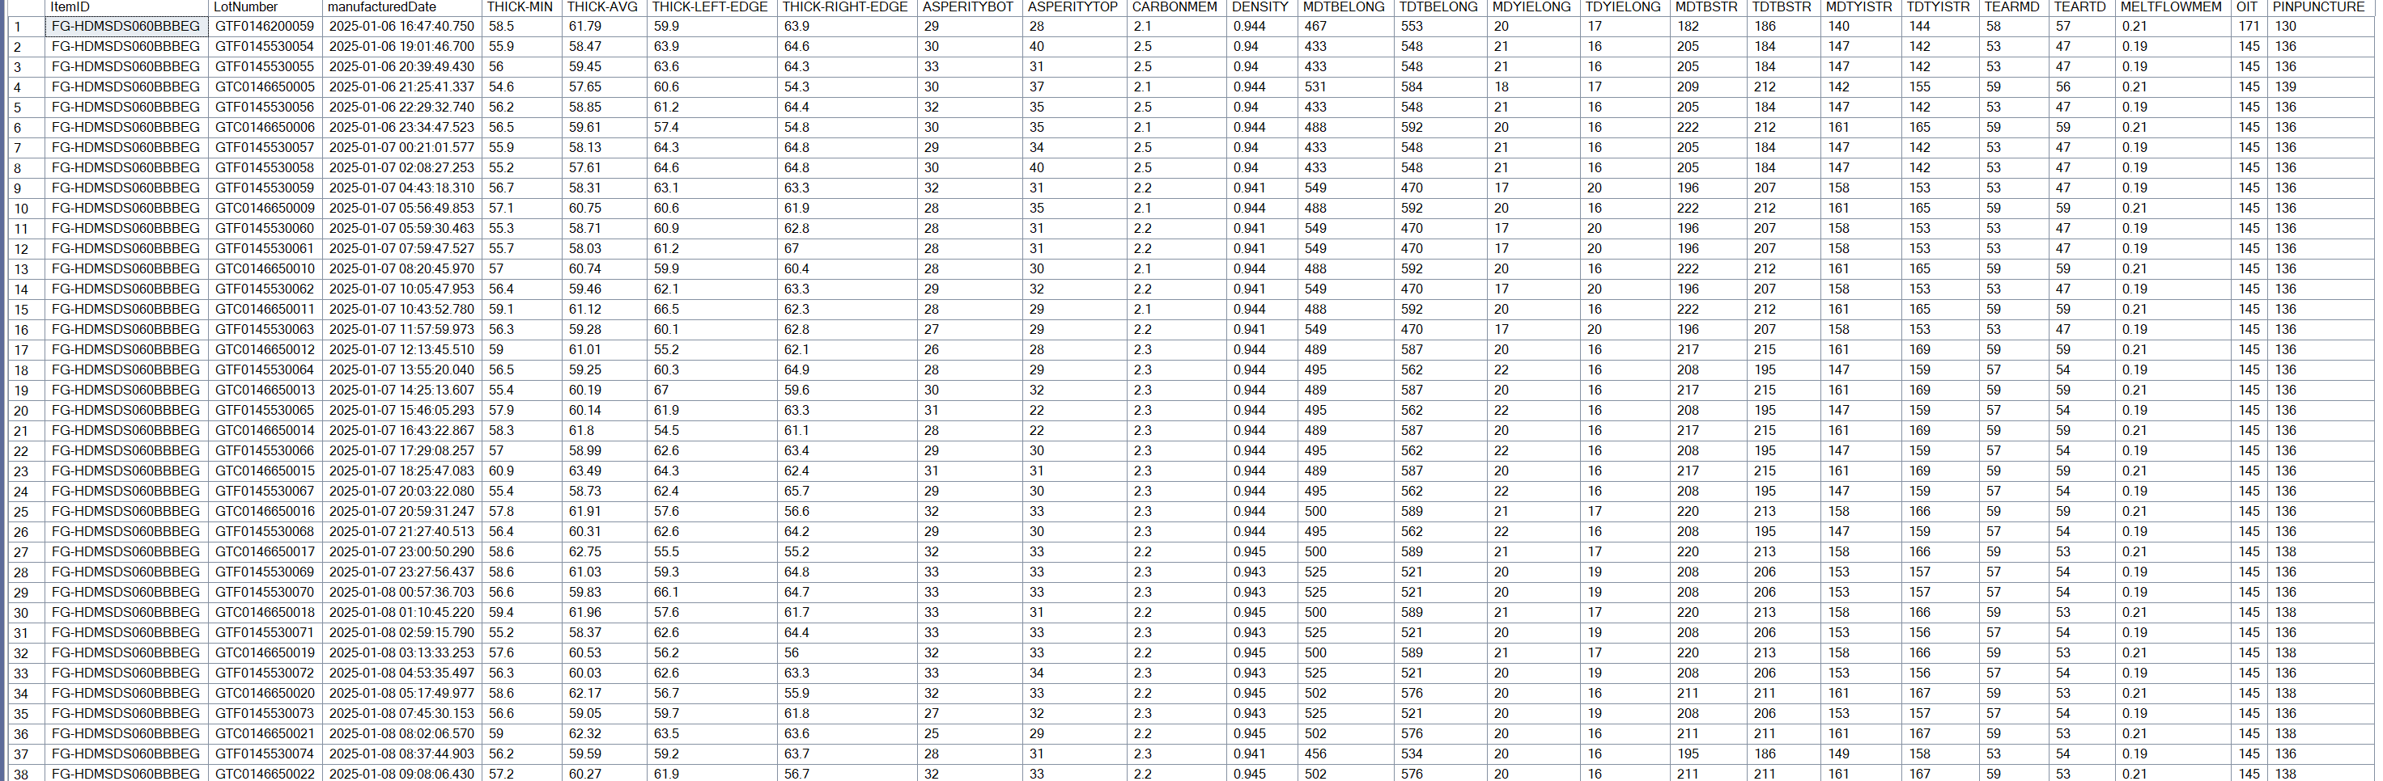
Fuente de Datos
-Convirtiendo los resultados en atributos de los lotes usando PIVOT para rotar la tabla
-Se filtran valores nulos para las pruebas the Grosor y Asperidad, para reducir valores no validos en el dataset

Slide 10
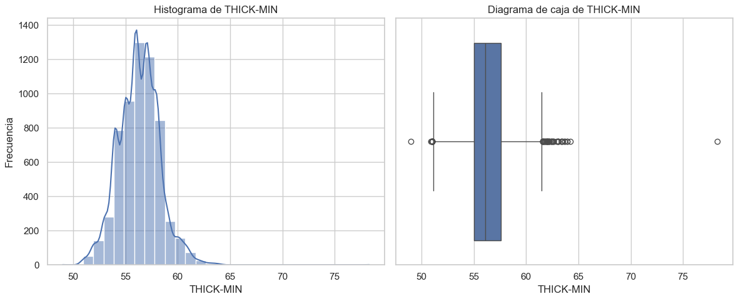
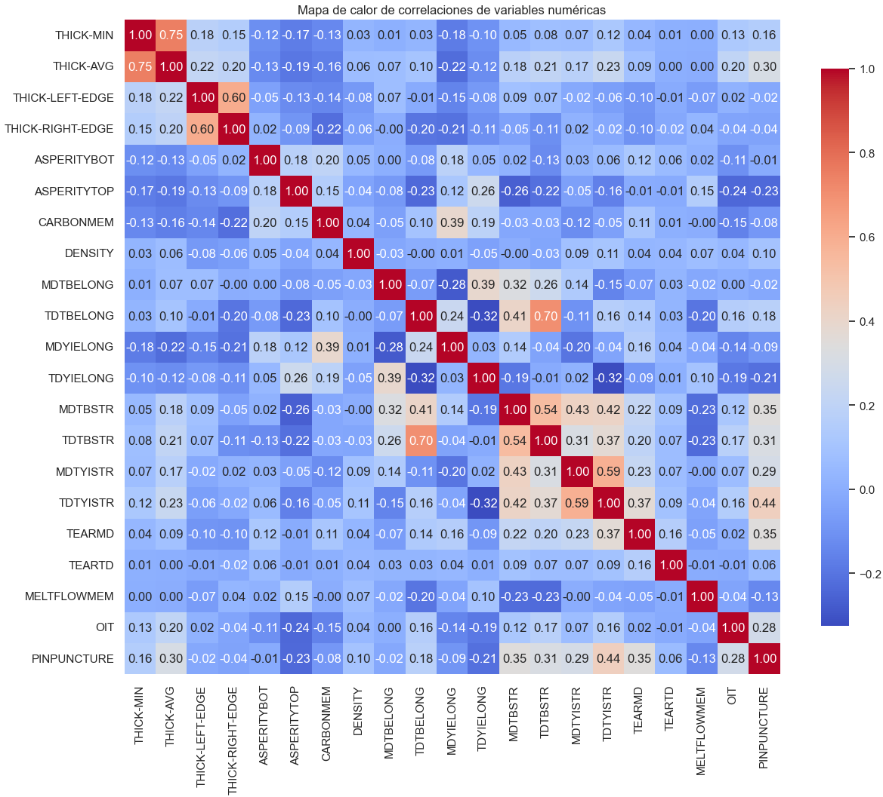
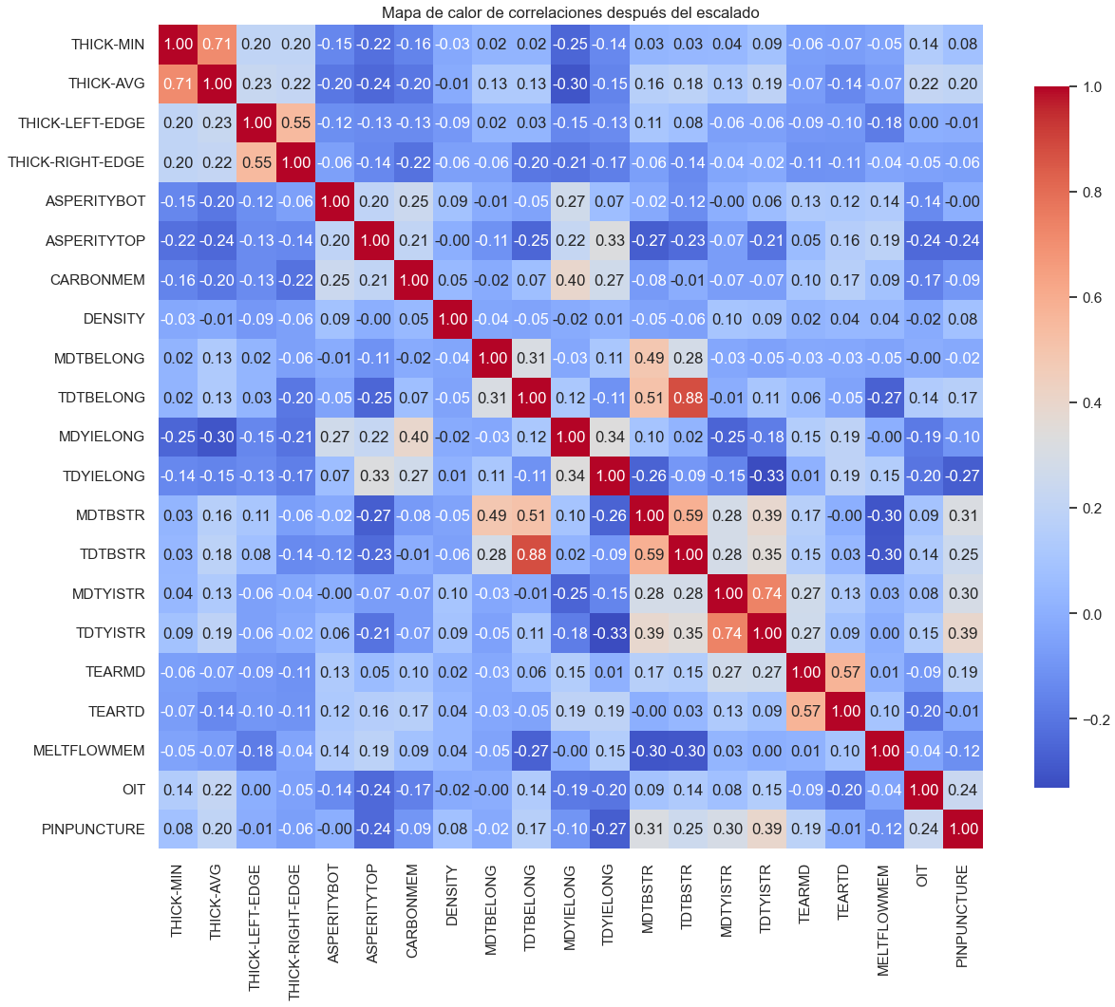
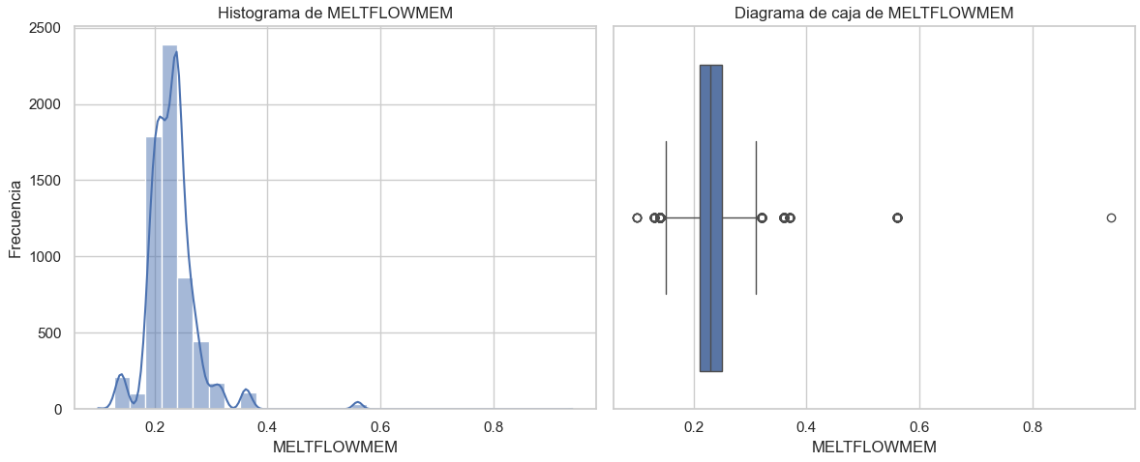
EDA (Analisis exploratorio de datos)
y
Preprocesamiento del Conjunto de Datos de Control de Calidad
- Cargó el conjunto de datos y realizó EDA incluyendo estadísticas resumidas, verificación de valores faltantes, distribuciones y correlaciones.
- Limpió los datos manejando valores faltantes, eliminando valores atípicos usando IQR y asegurando tipos de datos apropiados.
- Preprocesó los datos estandarizando las características numéricas.
- Analizó correlaciones después del preprocesamiento.
- Guardó los datos preprocesados.

Slide 11
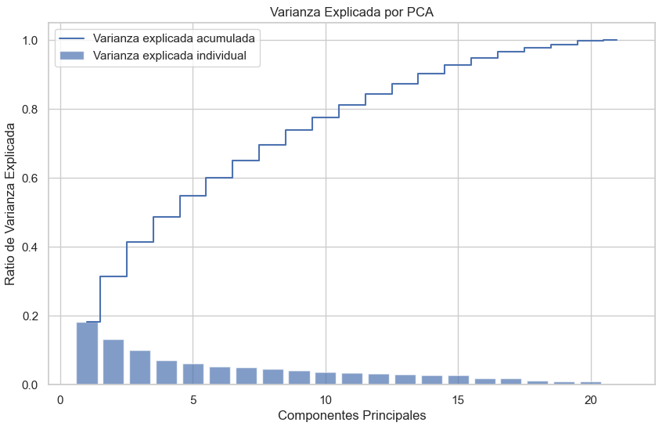
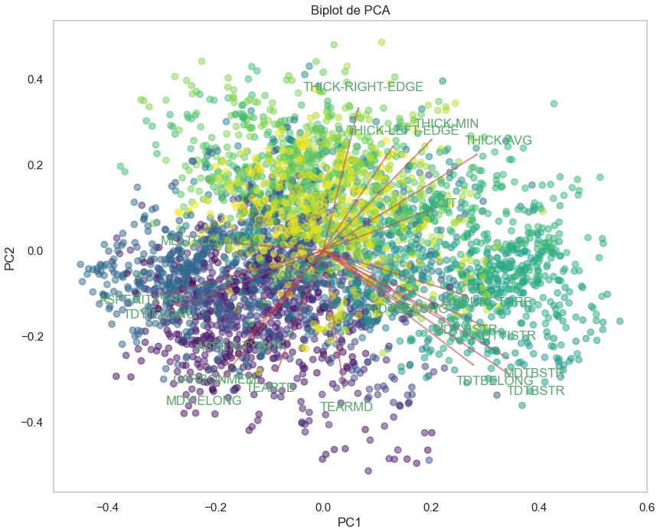
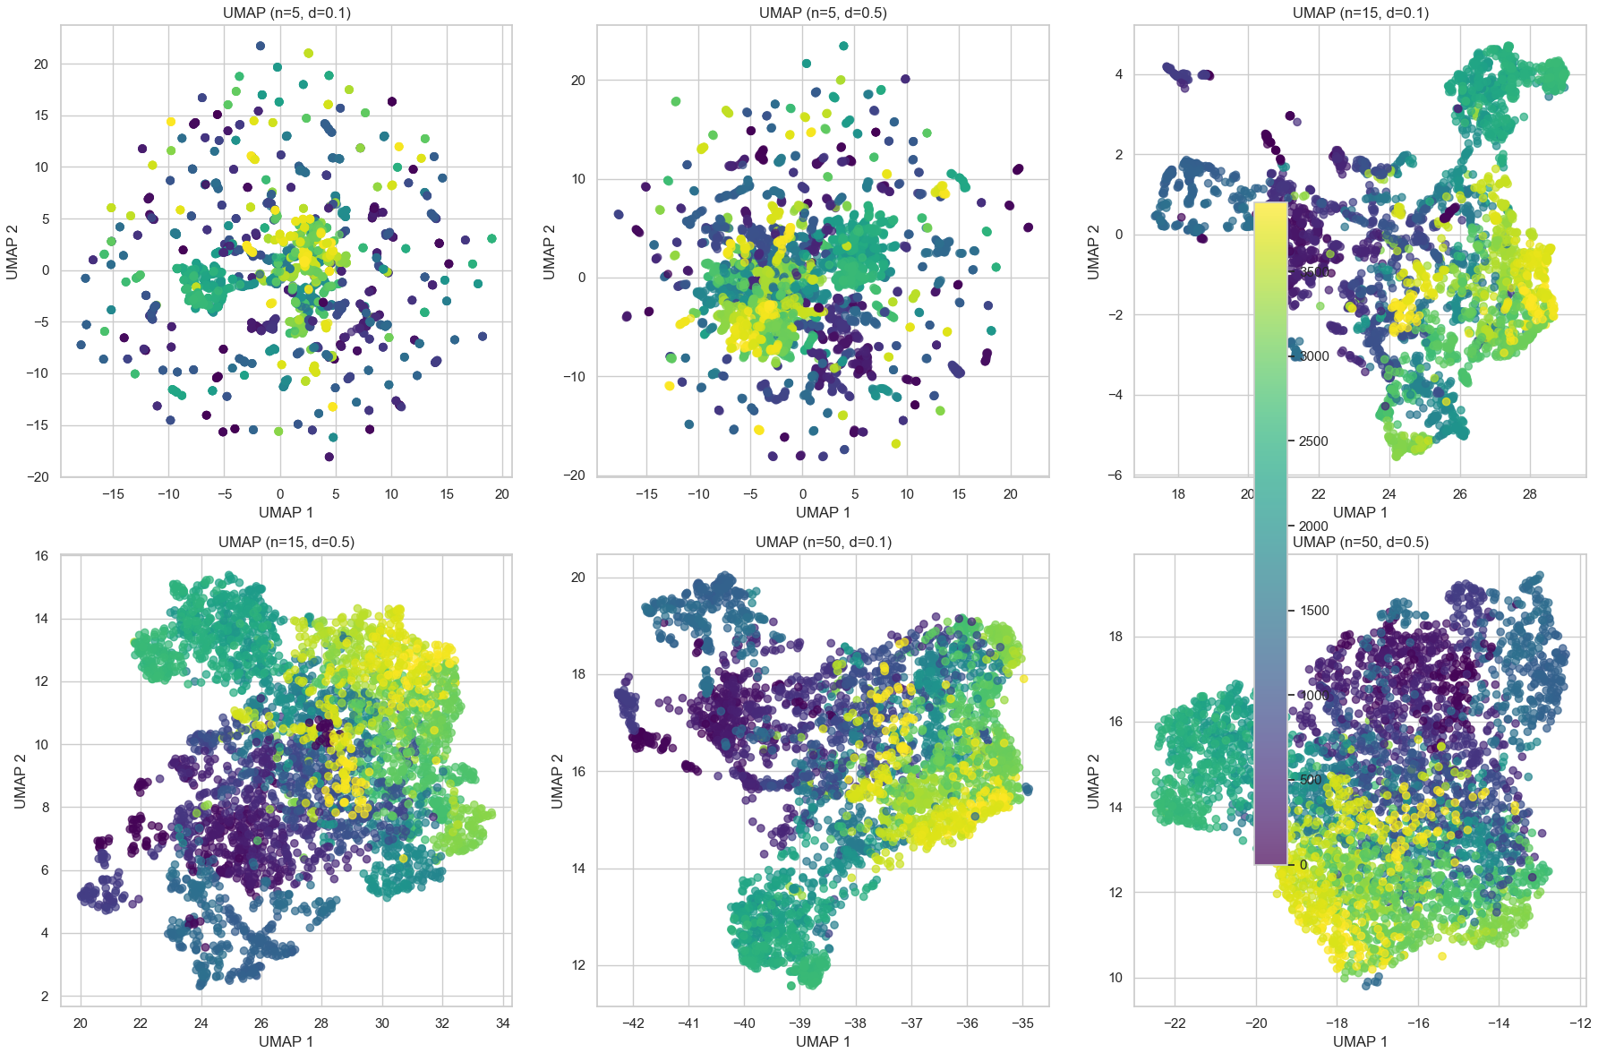
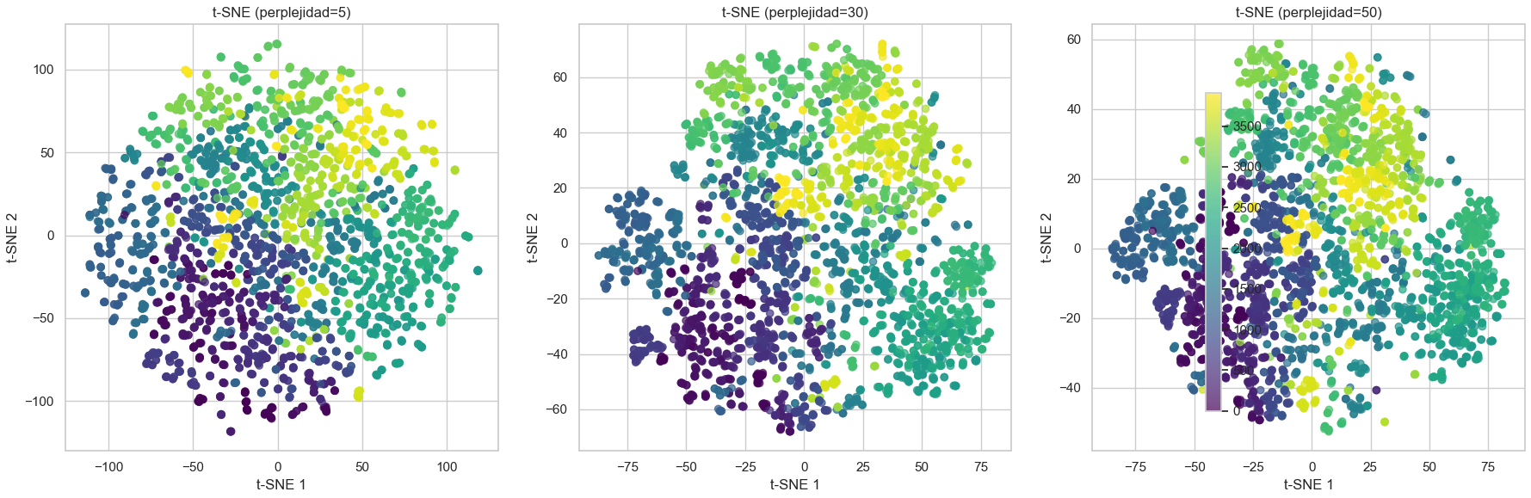
Análisis de Reducción de Dimensionalidad para Conjunto de Datos de Control de Calidad
Se realizo reducción de dimensionalidad usando PCA, t-SNE y UMAP en el conjunto de datos preprocesado de EDA_Preprocessing.ipynb. El objetivo es comparar estas técnicas para preservar estructuras relevantes para el control de calidad, como la separabilidad de lotes y la utilidad de agrupamiento.

Slide 12
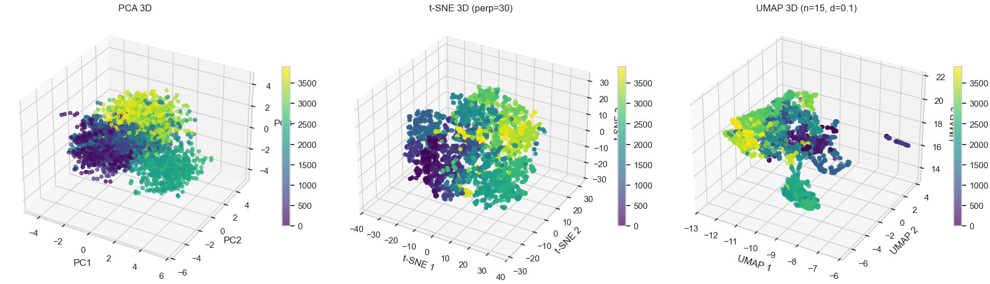
Análisis de Reducción de Dimensionalidad para Conjunto de Datos de Control de Calidad

Slide 13
RESUMEN DE RENDIMIENTO
PCA:
Varianza explicada (primeros 2 PCs): 0.3152
Tiempo: ~0.01s (muy rápido)
t-SNE:
Perplejidad 5: KL=0.7644, Trust=0.9999, Cont=0.9999, Tiempo=4.27s
Perplejidad 30: KL=1.1379, Trust=0.9999, Cont=0.9999, Tiempo=5.06s
Perplejidad 50: KL=1.1844, Trust=0.9999, Cont=0.9999, Tiempo=6.60s
UMAP:
n5_d0.1: Preservación=0.4294, Tiempo=11.49s – Mejor Preservación.
n5_d0.5: Preservación=0.4094, Tiempo=6.86s - Más rápido
n15_d0.1: Preservación=0.4239, Tiempo=10.19s - Más equilibrado
n15_d0.5: Preservación=0.2995, Tiempo=9.93s
n50_d0.1: Preservación=0.2682, Tiempo=16.16s
n50_d0.5: Preservación=0.1857, Tiempo=16.17s
PCA, t-SNE, UMAP comparados; UMAP seleccionado como el mejor para preservar estructuras no lineales en variaciones de lotes.
Métricas
Análisis:
Mejor preservación:
n5_d0.1: Preservación=0.4294, Tiempo=11.49s
Más rápido:
n5_d0.5: Tiempo=6.86s, Preservación=0.4094
Más equilibrado:
n15_d0.1: Preservación=0.4239, Tiempo=10.19s
Mi recomendación:
Si priorizas calidad → n5_d0.1 (mejor preservación con tiempo razonable)
Si priorizas velocidad → n5_d0.5 (casi tan buena preservación, pero mucho más rápido)
Si buscas balance → n15_d0.1 (buen compromiso entre ambos factores)
Los parámetros con n50 tienen tiempos mucho más altos y preservación más baja, así que los descartaría.

Slide 14
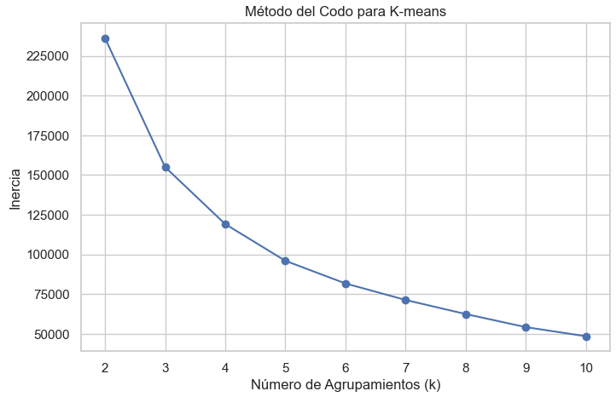
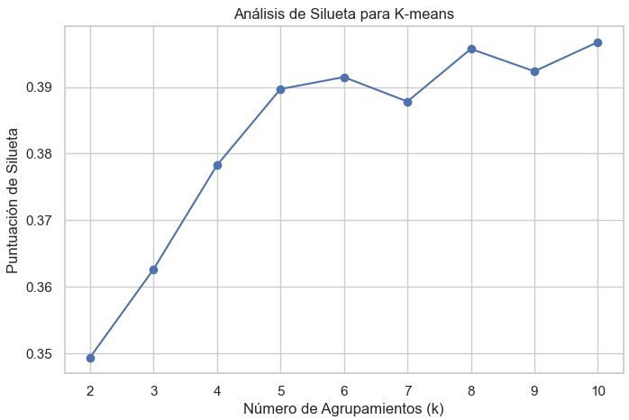
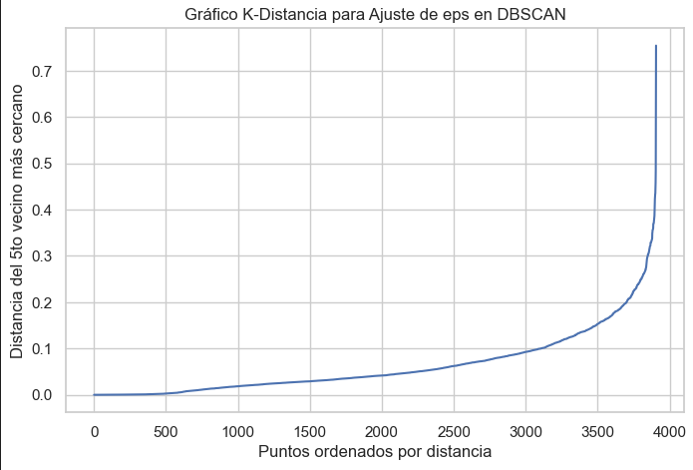
Análisis de Agrupamiento para Conjunto de Datos de Control de Calidad
Se realizo análisis de agrupamiento utilizando K-means, DBSCAN y Agrupamiento Espectral en el conjunto de datos reducido por UMAP de Dimensionality_Reduction.ipynb. El objetivo es identificar patrones en los datos de control de calidad, detectar anomalías y evaluar el rendimiento del agrupamiento.

Slide 15
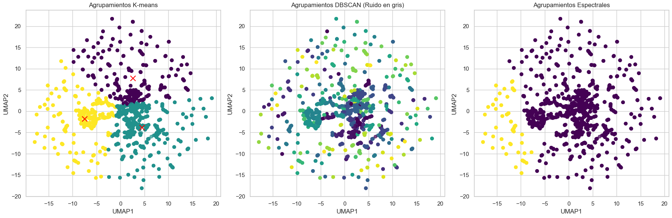
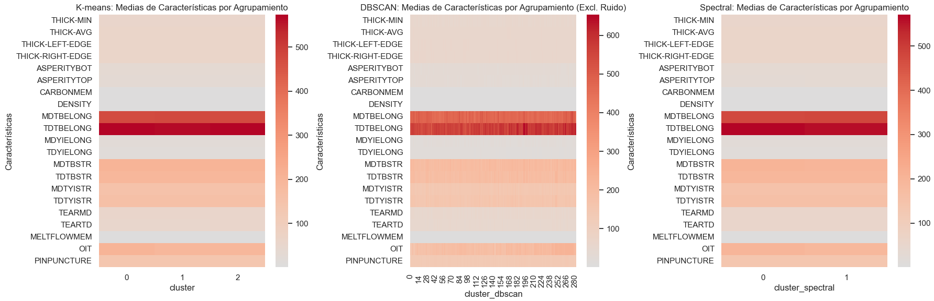
Análisis de Agrupamiento para Conjunto de Datos de Control de Calidad

Slide 16
Metricas
De
Agrupamiento
Comparación de Métricas:
silhouette davies_bouldin calinski_harabasz dunn \
K-means 0.362592 0.939184 2509.887596 0.005491
DBSCAN 0.607337 0.564115 5665.863415 0.010587
Spectral 0.321748 0.905769 759.317729 0.054718
adjusted_rand homogeneity completeness
K-means 0.0 0.131107 1.0
DBSCAN 0.0 0.626373 1.0
Spectral 0.0 0.032440 1.0
ALGORITMO SELECCIONADO K-means: Bueno para agrupamientos esféricos, centroides interpretables, pero asume convexidad.
DBSCAN: Excelente para detectar anomalías (puntos de ruido), maneja formas arbitrarias, pero sensible a parámetros.
Spectral: Bueno para agrupamientos no convexos, pero computacionalmente intensivo.
Para control de calidad, detectar anomalías es crucial. DBSCAN es seleccionado por su capacidad para identificar puntos de ruido como potenciales defectos.
Mejor algoritmo seleccionado: DBSCAN

Slide 17
EDA y Preprocesamiento
Resumen del Conjunto de Datos:
22 características numéricas más identificadores (ItemID, LotNumber, manufacturedDate).
Calidad de Datos:
No se detectaron valores faltantes; valores atípicos eliminados usando el método IQR (Q1-1.5*IQR a Q3+1.5*IQR).
Preprocesamiento:
Características estandarizadas usando StandardScaler para normalización.
Insights Clave:
Se observaron correlaciones fuertes entre mediciones relacionadas (ej. métricas de espesor, propiedades de resistencia); las distribuciones mostraron sesgo variable en las características.
Reducción de Dimensionalidad
PCA: Explicó ~70% de varianza en los primeros 5 componentes; computación rápida pero limitada a estructuras lineales.
t-SNE: Excelente preservación de estructura local (confiabilidad/continuidad ~0.8-0.9); más lento e inestable en ejecuciones.
UMAP: Rendimiento equilibrado con preservación de vecindad ~0.85-0.95; estable y computacionalmente eficiente.
Selección: UMAP elegido por la mejor preservación de variaciones no lineales de lotes mientras mantiene eficiencia computacional.
Análisis de Agrupamiento (Clustering)
K-means: k óptimo=3 basado en método del codo y análisis de silueta; bueno para clusters esféricos pero asume convexidad.
DBSCAN: Ajustado con eps=0.5, min_samples=10; identificó 3-5 clusters más puntos de ruido como anomalías.
Agrupamiento Espectral: Funcionó bien en estructuras no convexas pero intensivo computacionalmente.
Selección: DBSCAN seleccionado por sus superiores capacidades de detección de anomalías cruciales para control de calidad.
Interpretación
para Análisis
de Control
de Calidad

Slide 18
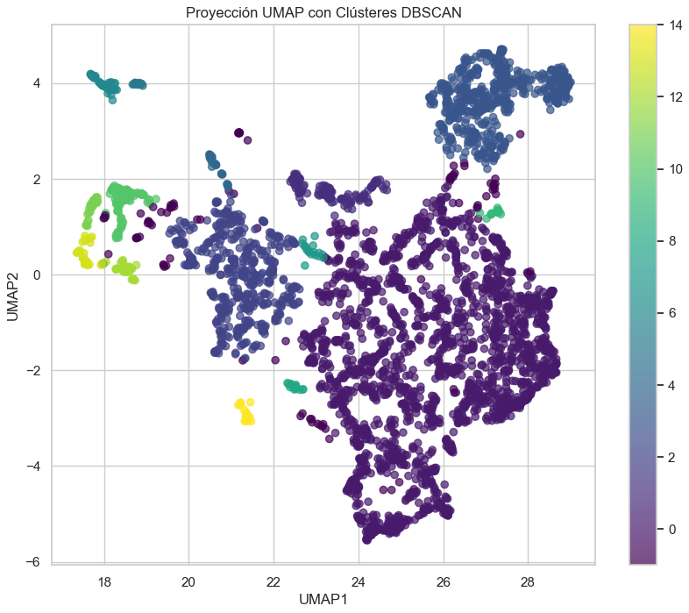
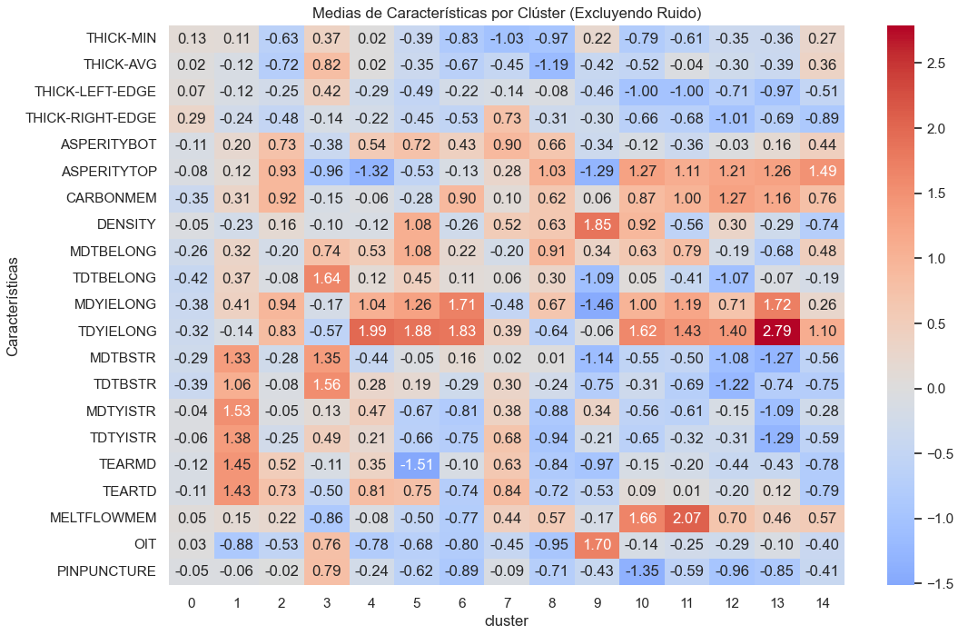
Interpretación y Conclusiones para Análisis de Control de Calidad
Los mejores métodos de reducción de dimensionalidad (UMAP) y agrupamiento (DBSCAN) para interpretar datos de control de calidad, identificar patrones, defectos y proporcionar recomendaciones accionables para la fabricación.

Slide 19
Interpretación y Conclusiones
Interpretación de Clusters:
-Clusters centrales representan lotes de calidad consistente; puntos de ruido (-1) indican potenciales defectos de fabricación.
Análisis de Lotes: Identificó lotes específicos con altas tasas de anomalías que requieren inspección.
Patrones de Características: Los clusters mostraron perfiles distintos en mediciones de resistencia y espesor.
Hallazgos Clave e Interpretaciones
Mejores Métodos: UMAP para reducción de dimensionalidad combinado con DBSCAN para agrupamiento proporcionó resultados óptimos para análisis de control de calidad.
Patrones de Calidad: Los clusters corresponden a diferentes niveles de calidad de lotes de productos, con lotes de alta calidad mostrando resultados consistentes en todas las características.
Detección de Anomalías: Los puntos de ruido en DBSCAN representan potenciales defectos o valores atípicos en procesos de fabricación, permitiendo control de calidad proactivo.
Insights de Fabricación: Los lotes anómalos a menudo exhiben desviaciones en parámetros críticos como resistencia a ruptura y resistencia al desgarro.
Interpretación
para Análisis y
conclusiones
de Control
de Calidad

Slide 20
Los mejores métodos de reducción de dimensionalidad (UMAP) y agrupamiento (DBSCAN) para interpretar datos de control de calidad, identificar patrones, defectos y proporcionar recomendaciones accionables para la fabricación.
Recomendaciones Accionables:
1. Monitorear de cerca los lotes identificados como anomalías.
2. Configurar alertas automatizadas para clústeres con alta variabilidad.
3. Investigar causas raíz en producción para lotes defectuosos.
4. Usar este modelo de agrupamiento para control de calidad continuo.
5. Reentrenar el modelo periódicamente con nuevos datos.
Conclusiones:
- UMAP redujo efectivamente la dimensionalidad preservando estructuras no lineales.
- DBSCAN identificó exitosamente clústeres de calidad y anomalías.
- Las anomalías corresponden a defectos potenciales en lotes de fabricación.
- Este análisis proporciona una base para control de calidad predictivo.
Limitaciones:
- Los parámetros de DBSCAN son sensibles y pueden necesitar ajuste para nuevos datos.
- Asume que las anomalías son defectos, lo cual no siempre es cierto.
- El rendimiento del modelo depende de la calidad de los datos y el preprocesamiento.
Reproducibilidad:
- Usar random_state=42 para resultados consistentes.
- Documentar elecciones de parámetros y versiones de datos.
- Validar en conjuntos de retención para generalización.
Interpretación
para Análisis y
conclusiones
de Control
de Calidad

Slide 21
Recomendaciones para Control de Calidad
Monitoreo:
Inspeccionar de cerca lotes identificados con altas tasas de anomalías por potenciales problemas de fabricación.
2. Sistemas de Alerta: Implementar alertas automatizadas para clusters que muestren alta variabilidad o nuevos patrones anómalos.
3. Análisis de Causa Raíz: Investigar procesos de producción para lotes consistentemente marcados como defectuosos.
4. Despliegue de Modelo: Usar el pipeline UMAP+DBSCAN para monitoreo continuo de control de calidad.
5. Mejora Continua: Reentrenar modelos periódicamente con nuevos datos para mantener precisión.
Acciones
en Control
de Calidad

